Slide 1

T
CUAI 프로젝트 DA 2팀
2024.03.19
발표자 : 김동혁

Slide 2
목차
1. 주제 소개
2. 진행 방향
3. 진행 일정

Slide 3
스터디원 소개
김동혁
박민석
송민주
양지훈

Slide 4
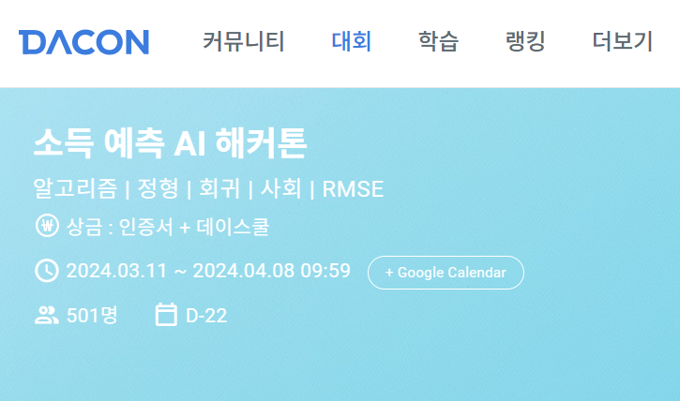
1. 주제소개
소득 예측 AI
- 개인 특성 데이터를 활용하여 개인 소득 수준을 예측하는 AI 모델 개발
- 사람에 관련된 21개의 사회적, 경제적 정보를 통해 소득을 예측
<대회안내>
https://dacon.io/competitions/official/236230/overview/description

Slide 5
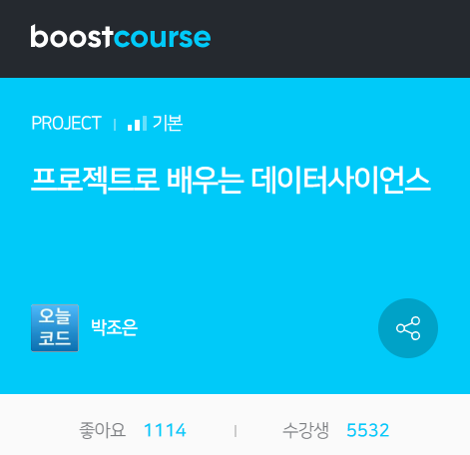
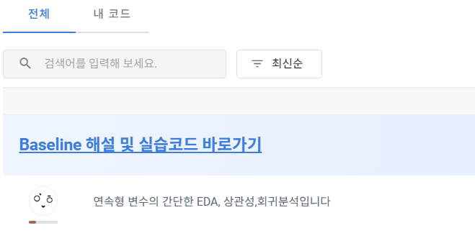
2. 진행방향
- 부스트코스
프로젝트에 필요한 역량 개발
- 베이스라인 코드
데이콘 베이스라인 코드를 활용하여 프로젝트 방향 수립
<부스트코스>
https://www.boostcourse.org/ds214/lecture/70424?isDesc=false
<베이스라인 코드>
https://dacon.io/competitions/official/236230/codeshare/9877?page=1&dtype=recent

Slide 6
3. 진행일정
3/19 (주제발표) - 4/2 (중간발표) | 부스트 코스 학습
4/2 - 4/30 | 중간고사 기간
4/30 - 5/21 | 소득예측 AI 진행 (베이스라인 코드 참조)
5/21 - 5/30 | 공모전 탐색, 모델 수정
5/30 - 6/22 | 기말고사 기간
6/22 - 7월 초 | 공모전 마무리 및 발표준비
(일정에 따라 변동가능)

Slide 7
T
감사합니다

